Slide 1
决策树

Slide 2
介绍内容
模型介绍
划分选择和决策树的生成
剪枝处理
连续与缺失值
多变量决策树
实验

Slide 3
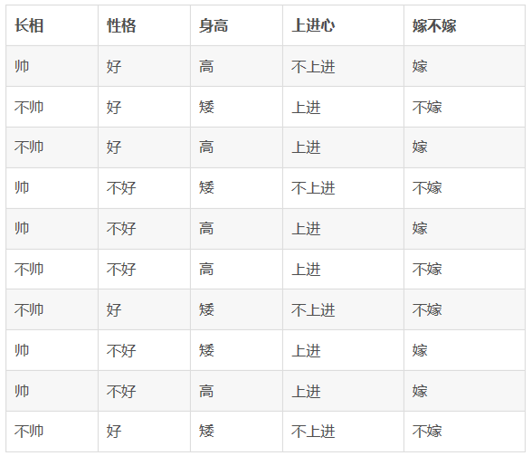
嫁不嫁问题
假设右表是通过随机采访多位美女得到的数据，那么如何根据下表的数据，以及自身的条件，以尽量少的次数判断美女是否愿意嫁给你呢？
案例来自网络
Notes:
事件X：嫁不嫁，这是个随机变量
X的分布：P(嫁)=0.5，P(不嫁)=0.5
闭着眼挑一个人嫁不嫁呢？——不确定性太大。
如何降低这种不确定性呢？——问红娘一个问题！
问了就会降低不确定性，Why？因为红娘的回答有信息量。不同的回答有不同的信息量，取决于问的问题。

Slide 4

信息量
信息量必须是正数
信息量和事件发生的概率成反比
两个事件的信息量可以相加
I(x,y) = I(x) + I(y)
p(x,y) = p(x)*p(y)
Notes:
有人告诉你“明天太阳从东边升起”，你没什么感觉，因为这件事情的信息量比较少
我要说“人工智能之机器学习”课程大家都考100分，你会非常吃惊，因为这件事情的信息量比较大（概率）
从上面的事情就是对一件事情携带信息量的直观感受，那么从数学角度是否可以衡量信息量呢？又或者说有没有某个公式可以衡量信息量呢？
小概率事件带来的信息量应该比较大，比如世界杯国足会拿冠军。
I(嫁)=0.5，I(不嫁)=0.5

Slide 5

信息熵(information entropy)
熵的概念源自热物理学，表示分子状态混乱程度的物理量
信息熵是由香农提出，把信息中排除冗余后的平
均信息量成为“信息熵”
不确定性越大，信息量越大，熵越大
不确定性越小，信息量越大，熵越小
信息熵公式
Notes:
随机变量所有事件的信息量的期望就是随机事件的信息熵
这里的X指的是随机变量，刚才信息量中指的是随机事件
H（嫁不嫁）=-(0.5*log0.5+0.5*log0.5)=1

Slide 6
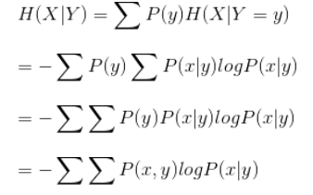
信息增益
条件熵，就是随机事件在出现某个事件后的不确定性。
信息增益：事件Y给事件X带来了多少信息量
信息增益 = 新发生事件引入的信息量 = 信息熵 - 条件熵
Notes:
当出现某个事件后，整个随机事件的不确定性比之前的不确定性降低了。

Slide 7
嫁不嫁问题
H（嫁不嫁）=-(0.5*log0.5+0.5*log0.5)=1
第一种情况：询问长相
H(嫁不嫁|长相)
= -P(嫁，帅)logP(嫁|帅) - P(嫁，不帅)logP(嫁|不帅) - P(不嫁，帅)logP(不嫁|帅) - P(不嫁，不帅)logP(不嫁|不帅)
= -0.4log0.8 - 0.1log0.2 - 0.1log0.2 - 0.4log0.8= 0.72
长相的信息增益=H(嫁不嫁)-H(嫁不嫁|长相) = 1- 0.72 = 0.28
第二种情况：询问性格 H(嫁不嫁|性格)=0.97
性格的信息增益=H(嫁不嫁)-H(嫁不嫁|性格) = 1- 0.97 = 0.03
第三种情况：询问身高 H(嫁不嫁|身高) = 0.72
身高的信息增益=H(嫁不嫁)-H(嫁不嫁|身高) = 1- 0.72 = 0.28
第四种情况：询问上进心 H(嫁不嫁|上进心)=0.88
上进心的信息增益=H(嫁不嫁)-H(嫁不嫁|上进心) = 1- 0.88 = 0.12
Notes:
第一步询问长相或者身高，信息增益最高，也就是说第一步询问长相或者身高后，妹纸嫁不嫁的不确定性更低了。
信息增益高代表问题更加受妹纸的重视，那么首先询问妹纸最重视的条件，妹纸嫁与不嫁这件事情的就更确定更靠谱了。
同样的步骤可以计算后面几步询问不同条件的的条件熵和信息增益，直到男方这几个条件全部已知或者条件熵降为0为止。
每一步都从信息增益高的特征问起，有可能使我们不需要问完所有的特征（这里指长相、身高、性格、上进心），就已经能够确定结果了。

Slide 8
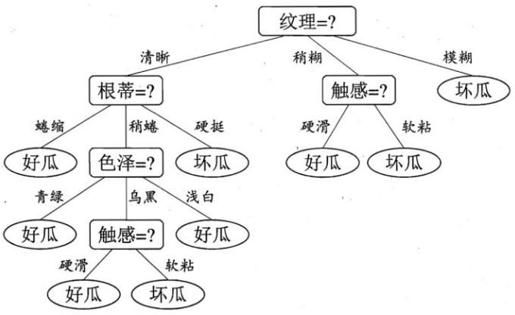
决策树
基于树结构来进行决策
决策过程最终对应了判定结果
遵循分而治之策略

Slide 9
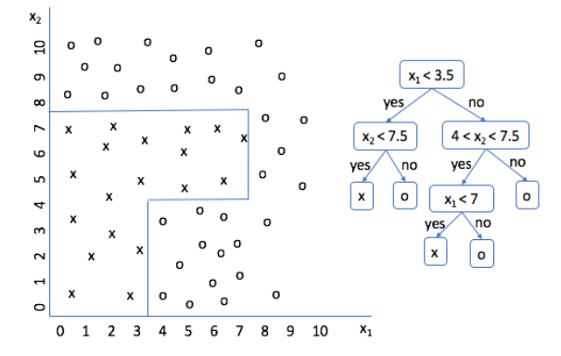
决策树学习步骤
特征选择
决策树的生成
决策树的剪枝

Slide 10
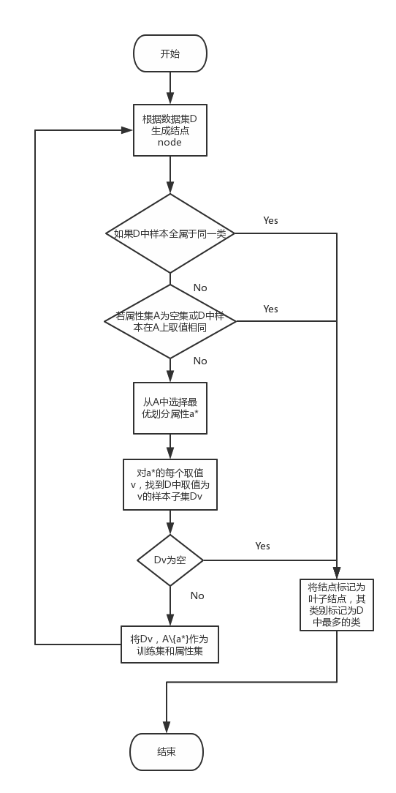

决策树基本学习算法
训练集 𝐷 = { 𝒙₁, 𝑦₁ , 𝒙₂, 𝑦₂ , … , {𝒙_{𝑚}, 𝑦_{𝑚}}}
属性集 𝐴 = {𝑎₁, 𝑎₂, … , 𝑎_{𝑑}}
递归过程中返回情形
当前结点包含的样本全属于同一类别
当前属性集为空或所有样本在所有属性上取值相同
当前结点包含的样本集合为空

Slide 11
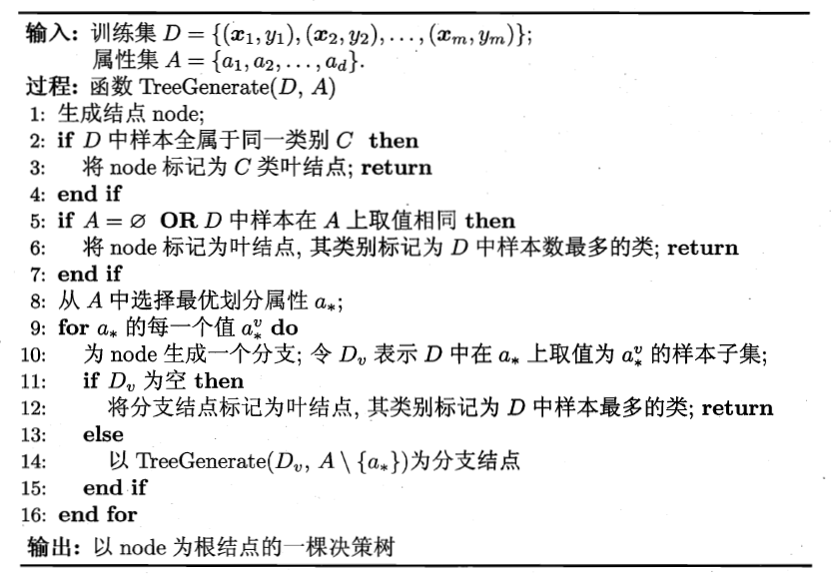
决策树基本学习算法

Slide 12

特征选择问题
特征选择在于选取对训练数据具有分类能力的特征
如果利用一个特征进行分类的结果与随机分类的结果没有 很大差别则称这个特征是没有分类能力的
信息增益
增益率
基尼系数
随着划分过程的进行，希望分支结点所包含的样本尽
可能属于同一类别，即结点纯度（purity）越来越高
训练集 𝐷 = { (𝒙₁, 𝑦₁), (𝒙₂, 𝑦₂ ), … , (𝒙_{𝑚}, 𝑦_{𝑚})}
Ent(𝐷)值越小
则𝐷的纯度越高
信息熵

Slide 13


ID3决策树学习算法
用信息增益来进行决策树的划分属性选择
训练集 𝐷 = { (𝒙₁, 𝑦₁), (𝒙₂, 𝑦₂ ), … , (𝒙_{𝑚}, 𝑦_{𝑚})}
属性集 𝐴 = {𝑎₁, 𝑎₂, … , 𝑎_{𝑑}}
信息增益越大，使用属性𝑎来进行划分所获得的“纯度提升”越大
假定离散属性𝑎有𝑉个可能取值 𝑎¹, 𝑎², … , 𝑎^{𝑉}
第𝑣个分支结点包含了D中所有在属性𝑎上取值为𝑎^{𝑣}的样本，记为𝐷^{𝑣}
信息增益
不同分支结点包含 样本数不同，给分 支结点赋予权重
最优特征

Slide 14
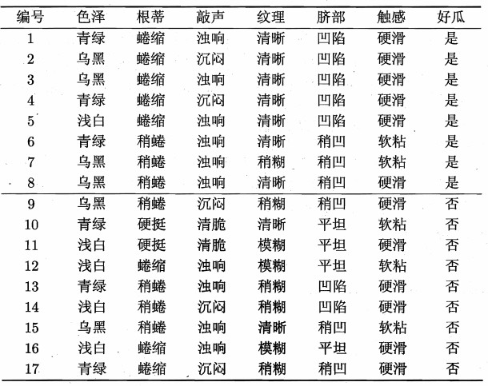

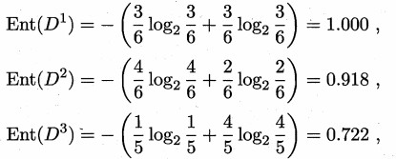
对于每个属性，计算出信息增益，选择信息 增益最大的属性作为当前划分的属性，以色 泽举例，分别计算色泽为青绿、乌黑、浅白 的分支结点的信息熵
表1：西瓜数据集

Slide 15
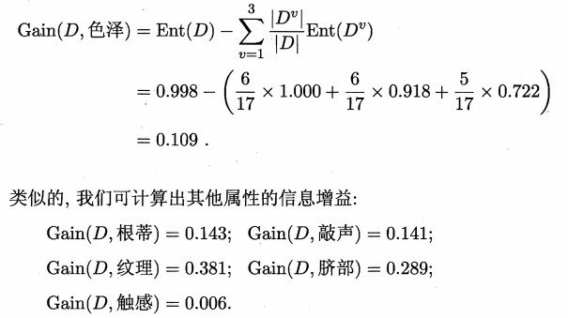
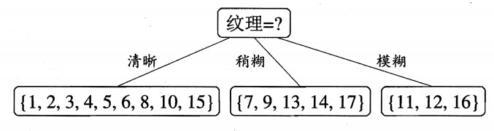
若以编号也作为属性，信息 增益达到0.998，产生17个 分支，每个分支的纯度达到 最大，但是不具有泛化能力

Slide 16


C4.5决策树学习算法
启发式规则：先从候选划分 属性中找出信息增益高于平 均水平的属性，再从其中选 择增益率最高的
用增益率来进行决策树的划分属性选择
属性𝑎的固有值，即为数据集
𝐷关于特征𝑎的熵。属性a取值
越多，熵值就会越大

Slide 17
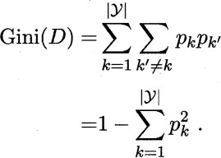
基尼指数(Gini index)
Gini( 𝐷 )反映了从数据集中随机抽取两个两本，其类别不一致的概率。
Gini(𝐷)越小，纯度越高

Slide 18


CART决策树
用基尼指数来进行决策树的划分属性选择， 同时决定改特征的最优二值切分点
不同分支结点包含 样本数不同，给分 支结点赋予权重
CART假设决策树是二叉树，内部节点取
值为“是”和“否”

Slide 19
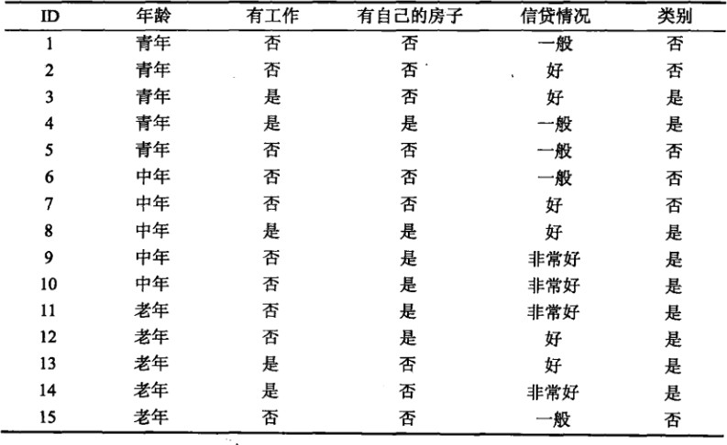
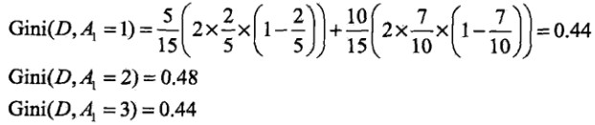

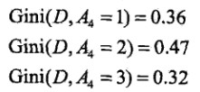
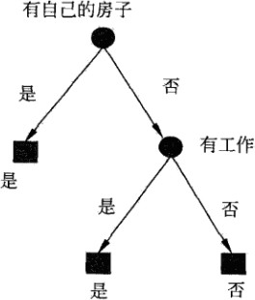
表2：贷款情况数据集
基尼指数在选取最优切分点的过程中，会分为当前特征标签和其他特征标签两类。
 | 青年（总量 = 5） | 中年、老年（总量 = 10）
能否贷款 | 否，否，是，是，否 | 否，否，是，是，是，是，是，是，是，否
Notes:
A1=

Slide 20


CART回归树
训练集 𝐷 = 𝒙₁, 𝑦₁ , 𝒙₂, 𝑦₂ , … , 𝒙_{𝑁}, 𝑦_{𝑁}
回归树对应着输入空间的一个划分，以及划分在单元上的输出值
假设将输入空间划分为M个单元𝑅₁,𝑅₂, … , 𝑅_{𝑀}

Slide 21

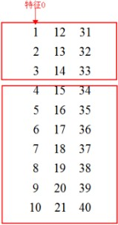

通过特征0，特征切分点为3，把数
据集分为两个部分

Slide 22

CART回归树
CART回归最重要的就是寻找最优切分特征和最优切分点
启发式规则：选择第𝑗个 变量𝑥^{(𝑗)}和它的取值𝑠， 作为切分变量和切分点

Slide 23
剪枝处理（pruning）
决策树学习算法对付“过拟合”重要手段
预剪枝（prepruning）在决策树生成过程中，对每个结
点划分前后进行估计
后剪枝（postpruning）在生成一颗完整的决策树之后， 自底向上对非叶子结点进行考察
Notes:
分支过多，训练的太好，过拟合

Slide 24
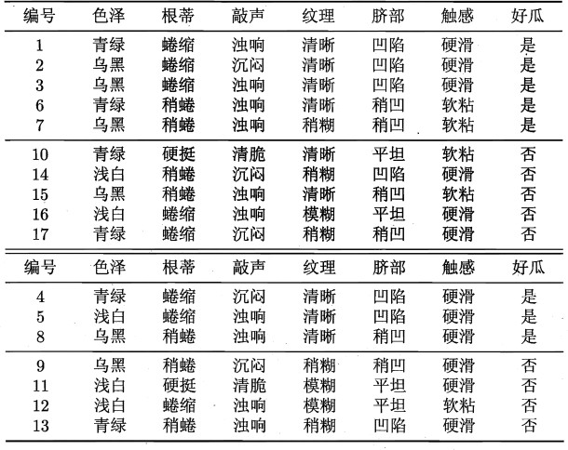
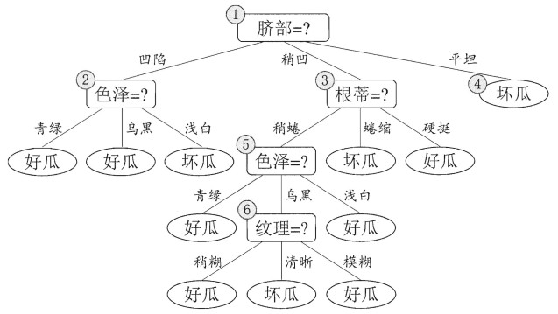
如何提升泛化性能？
方法：利用验证集
表3：西瓜数据集

Slide 25
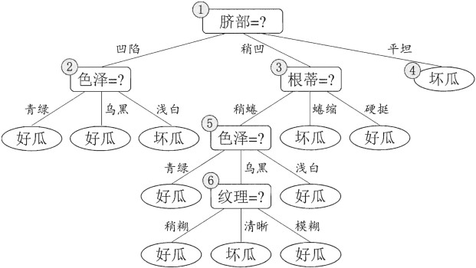
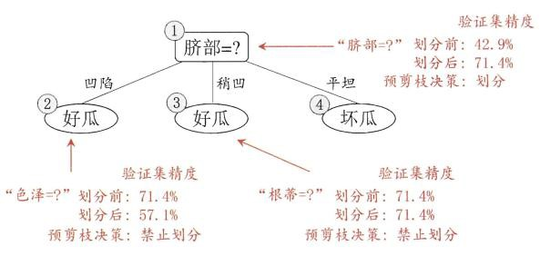
预剪枝（pruning）
Notes:
贪心算法，当前节点虽然不能提高泛化能力，但是在其基础上再进行划分却有可能。
预剪枝有可能欠拟合！

Slide 26
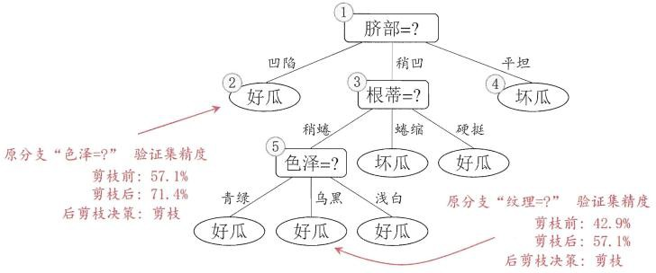
后剪枝（pruning）
Notes:
欠拟合风险小，泛化性能更好，时间开销大

Slide 27

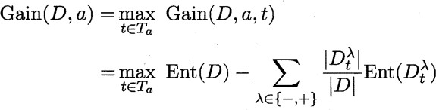
连续值处理
https://wenku.baidu.com/view/0ef3a961bcd126fff7050bba.html
连续属性的可取值不再有限，不能直接根据连 续属性的可取值来对结点进行划分，用到连续 属性离散化技术——二分法（bi-partition）
给定样本集𝐷和连续属性𝑎,假定𝑎在𝐷上出现了𝑛个不同的取值，
将这些值进行排序得到{𝑎¹, 𝑎², … , 𝑎^{𝑛}}
在候选集上
找划分点𝑡

Slide 28
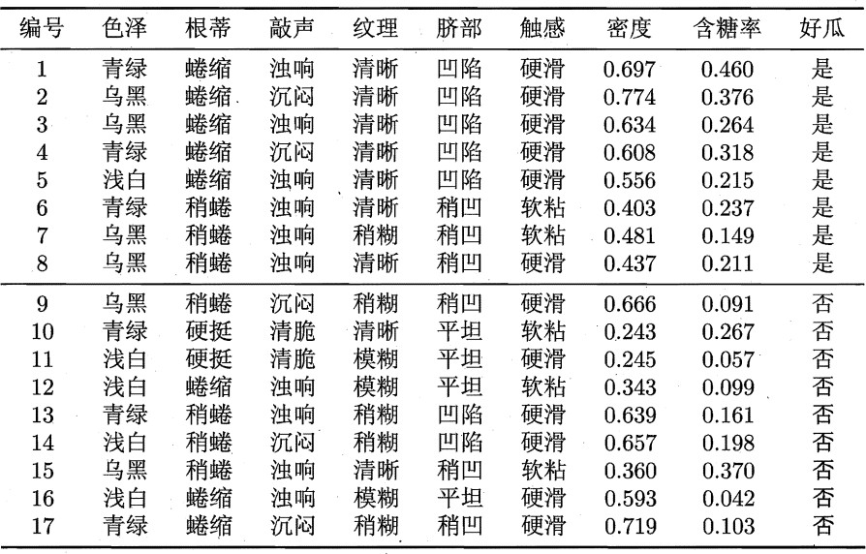
表4：包含连续属性的西瓜数据集

Slide 29
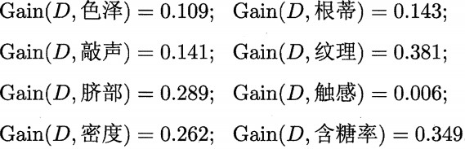
属性“密度”最大信息增益为0.262，所对应的划分点为0.381
属性“纹理”被选作根结点划分属性，此后结点划分过程递归进行

Slide 30
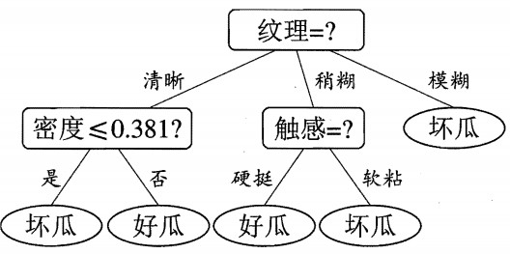
若当前结点划分的属性， 该属性还可作为后代结点 的划分属性

Slide 31
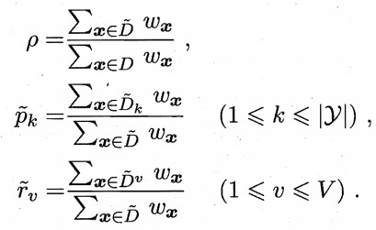
缺失值处理
https://wenku.baidu.com/view/0ef3a961bcd126fff7050bba.html
如何在属性值缺失的情况下进行划分属性选择
表示𝐷中属性𝑎上没
有缺失值的样本
表示𝐷中属于第𝑘类
的样本子集
表示𝐷中在属性𝑎上取
值为𝑎^{𝑣}的样本子集

Slide 32
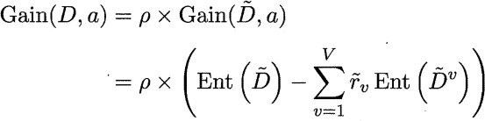

对于属性𝑎 ，𝜌表示无缺失值样本所占比例
𝑝_{𝑘}表示无缺失值样本中第𝑘类所占的比例
𝑟_{𝑣}表示无缺失值样本中在属性𝑎上取值为𝑎^{𝑣} 的样本子集

Slide 33
缺失值处理
给定划分属性，若样本在该属性值上的值缺失该如何对样本进行划分
根结点中各样本的
权重初始化为1
若样本𝒙在划分属性a上取值已知，则 可直接划分到其对应的子结点，权值 保持不变。
若样本𝒙在划分属性a上取值未知，则 将𝒙划分入所有子结点，在对应子结 点中调整样本权值为𝑟_{𝑣}*𝜔_{𝑥}

Slide 34
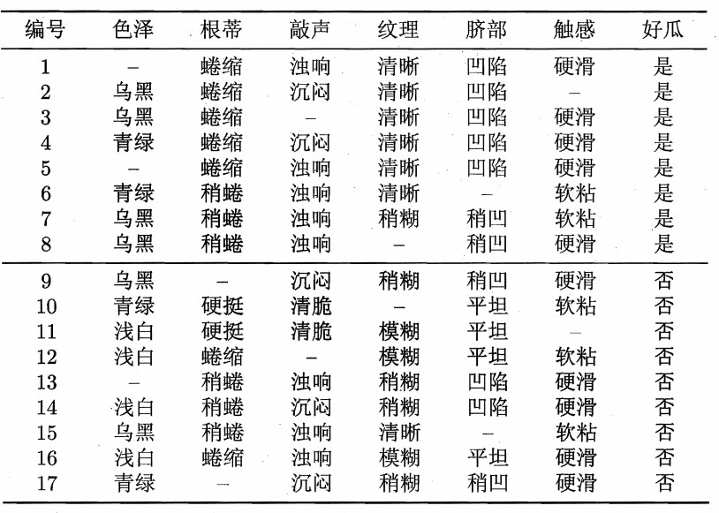
表5：包含缺失值的西瓜数据集

Slide 35
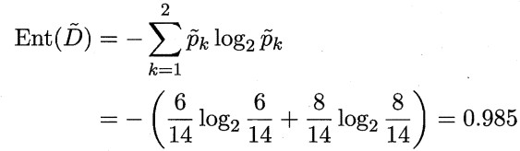
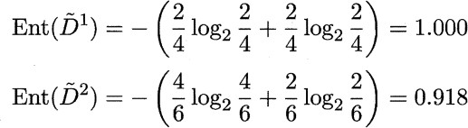
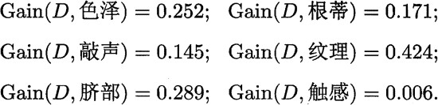

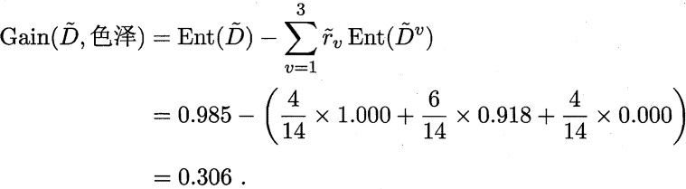

Slide 36
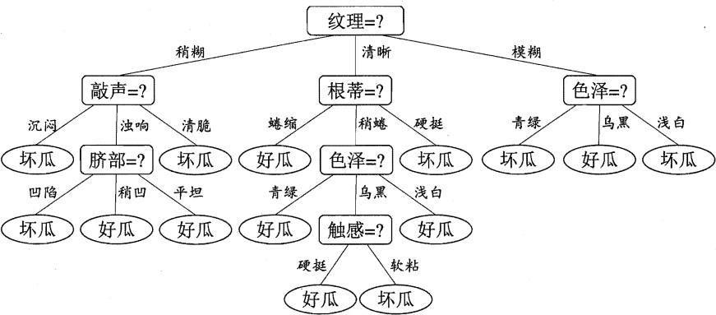

Slide 37
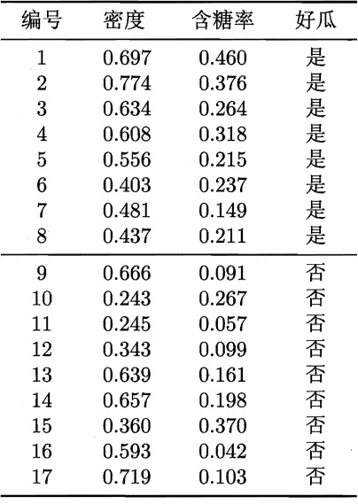
多变量决策树
表5：只包含连续属性的西瓜数据集
决策树所形成的分类 边界：轴平行（axis- parallel）
每一段划分都直接对 应了属性取值，较好 的可解释性

Slide 38
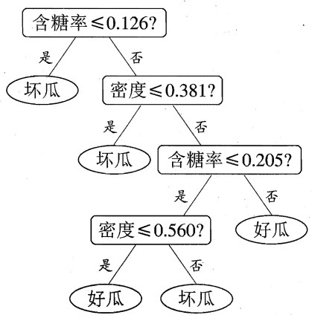
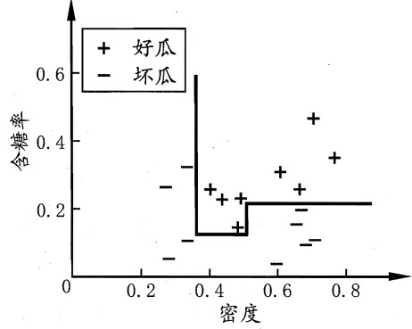
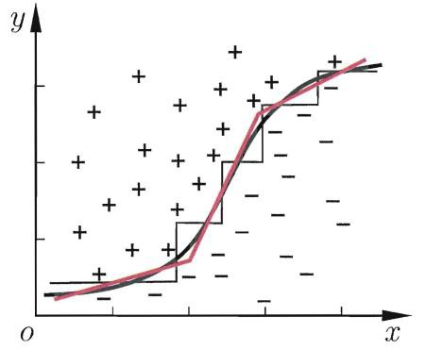

Slide 39
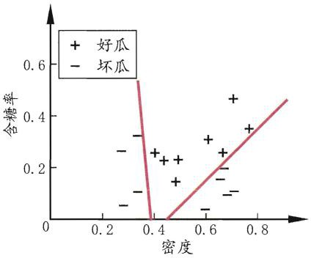
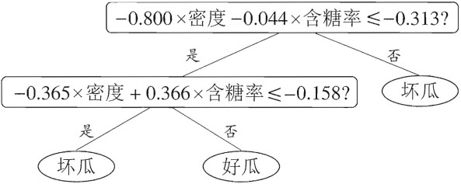

Slide 40
实验
使用scikit-learn提供的决策树实验解决分类问题
http://scikit-learn.org/stable/modules/tree.html

Slide 41
谢 谢

